Slide 1
ЭЛЕКТРОБЕЗОПАСНОСТЬ
ОХРАНА ТРУДА

Slide 2
Не работай с электрооборудованием, если ты этому не обучен и не имеешь соответствующей группы по электробезопасности

Slide 3
Электрические провода и кабели
Свободно лежащие, незакрепленные провода
    Это недооцененная опасность
    Может быть причиной поражения электрическим током
    Люди могут зацепить провод и «протащить» дорогостоящее оборудование со стола
    Создают атмосферу беспорядка на рабочем месте
    Твоя обязанность сообщить в ИТ отдел о незакрепленных проводах!

Slide 4
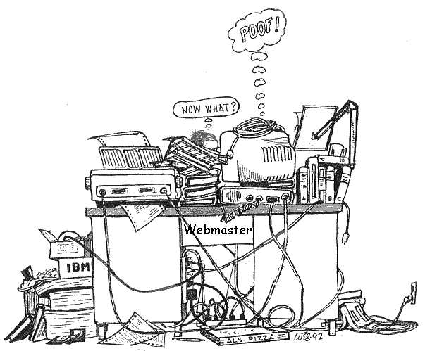
Электробезопсность
  Неисправные электровилки, розетки и электропроводка является причиной большего количества несчастных случаев, чем само оборудование.

Slide 5
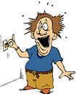
Электробезопасность
Необученный и неуполномоченный персонал не имеет права осуществлять какие либо действия в распределительных щитах и заниматься ремонтом электрооборудования

Slide 6

Электробезопасность
Не перегружай розетки. О возможности подключения дополнительных электроприемников интересуйся у руководителя.
Если провод или кабель очень теплый при прикосновении, он должен быть отключен. Незамедлительно проинформируй об этом непосредственного руководителя.
Кабели и удлинители не должны быть проложены под настилом пола в незащищенном исполнении.

Slide 7

Электробезопасность
Запрещается применять подручные материалы (скотч, изолента) для соединения проводов с поврежденной изоляцией.
Ежедневно осуществляй визуальный контроль исправности розеток, вилок и электропроводки. О всех повреждениях сообщай непосредственному руководителю.
Обращай внимание на:
  физическое повреждение кабеля
  повреждение вилок
  ненадежное соединение вилки с розеткой
Выключай оборудование перед извлечением вилки из розетки, перед уборкой и чисткой оборудования.

Slide 8

Вентиляторы
Запрещается размещать напольные вентиляторы на столах, коробках, стульях и т.д. и в любых других местах, где люди могут зацепиться одеждой или руками или спотыкнуться и упасть.

Slide 9

Обеспечивать режим труда
и отдыха в
соответствии с трудовым
законодательством
Обеспечивать
безопасность
работников
Обучения безопасным
методам работ и
оказанию первой помощи
на производстве
Организовывать контроль
за состоянием условий
труда на рабочих местах

Slide 10

Соблюдать
требования
охраны труда
Проходить
обучение, инструктажи
по охране труда
Правильно применять
средства
индивидуальной
и коллективной
защиты
Извещать о
нарушениях
требований
охраны труда,
о всех несчастных
случаях

Slide 11
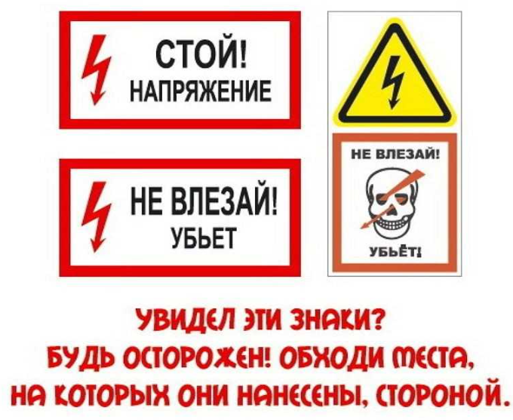
ОСНОВНЫЕ ПРАВИЛА ЗАПОМНИ:
Используйте изолированные ручные инструменты и электроинструменты с двойной изоляцией.
Переносные лестницы, используемые для электротехнических работ, должны иметь непроводящие боковые поручни.
Снимите все металлические украшения, кольца и часы перед работой с электрооборудованием.
Никогда не работайте около источника электричества, если вы, ваше окружение или ваши инструменты мокрые.

Slide 12
Знание и выполнение правил электро- и пожарной безопасности строго обязательны для всех.
Пренебрежение мерами безопасности при пользовании электрической энергией может привести к травматизму.
Ветхая или поврежденная изоляция и оголенные концы проводов могут явиться причиной пожара и несчастного случая.
Нередко в одну розетку через тройник подключается одновременно несколько приборов. Такое подключение недопустимо: повышенная нагрузка на розетку, электропроводку способствует быстрому высыханию изоляции, она трескается, осыпается. Отсюда один шаг до короткого замыкания и пожара.
Владельцы дач часто допускают ошибки при монтаже электропроводок, используя не качественные провода. Частые побелки известковым раствором помещений приводят к порче изоляционного материала, вследствие чего возрастает опасность электротравм и пожаров. Кроме того, в гаражах, где воздух насыщен парами бензина, короткое замыкание в проводах грозит воспламенением ГСМ и пропитанной ими одежды.

Slide 13
При наличии собственного электротехнического персонала руководитель определяет лицо, на которое после прохождения проверки знаний в комиссии по охране труда с присвоением (подтверждением) группы по электробезопасности при участии инспектора Госэнергогазнадзора может быть возложена ответственность за безопасную эксплуатацию электроустановок. Данное лицо назначается приказом, в Центре – ЛАЙКО АНДРЕЙ ВЛАДИМИРОВИЧ.

Slide 14
БУДЬТЕ ЗДОРОВЫ И БЕРЕГИТЕ СЕБЯ
ОХРАНА ТРУДА

